Slide 1
회원관리 화면 구조도
조회 항목 영역
상세화면 영역
조회 리스트 영역

Slide 2
회원관리 상세화면
등록화면
수정
삭제
구분
수업구분
이름
수업이름
전화번호
지역
명의1
주소
명의2
계좌번호
명의3
가입일
회원 비고1
Class 비고

Slide 3
수업관리 화면 구조도
조회 항목 영역
상세화면 영역
조회 리스트 영역

Slide 4
수업관리 상세화면
등록화면
수정
삭제
수업구분
수업요일
수업이름
시작시간
수업등급
종료시간
지역
회차/최소
보장형식/상세
Class 비고

Slide 5
수업상세
수업 상세 조회 항목 영역
다음회차 생성
회원 조회 항목 영역
회원추가
수업상세
조회 리스트 영역
회원 리스트
구분
이름
전화번호
명의1
명의2
명의3
가입일

Slide 6

수정 버튼 겹침현상 수정해
텔레그램 전송 버튼 입찰물건 관리와 동일하게 수정
입찰정보상세 및 수정 아래로 ID 정보 이동
입찰정보상세 및 수정 (ID: ASDFAWEFWA)
등록화면
수정
삭제
입찰일자
물건비고
사건번호
법원명
회원비고
-회원명 선택시 회원 관리 db에 명의1,2,3 의 값이 있으면 이름 밑에 같이 보여준다. 마우스 위아래 키로 선택하고 엔터치면 선택된다.
DB 값만 (자동완성 후 매칭)
회원명 물고 회원관리 메뉴 이동
물건상태
드랍다운
회원명 (회원 id) (수업명 , 회차)
이미지 ID
회원관리
이정우 (개인 : 홍길동)
수정불가
이정우
(MJ) 한한하
(개인) 이이이
(법인) 법법버
입찰가 (신규 / 전달완료)
텔레그램정보
회원관리 데이터 연동(수정불가 읽기모드) 텔레그램 사용 구분 Y/N 드랍다운
member_token(토큰) telegram_chat_id(id) telegram_username(y/n)
Y/N
토큰
ID
입찰담당
등록자
등록일
드랍다운
수정불가
수정불가
입찰일정에 모달에 있는 버튼 기능동일하게 구현

Slide 7
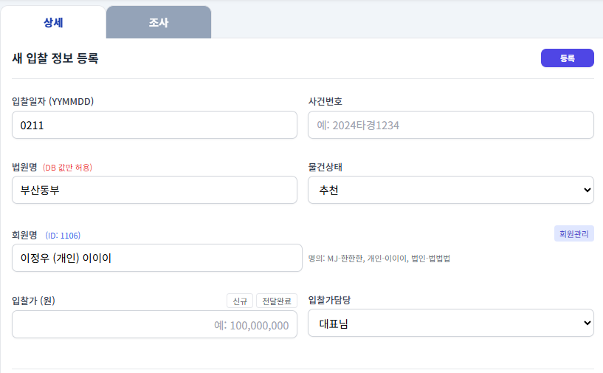
1
2
3
4

Slide 8
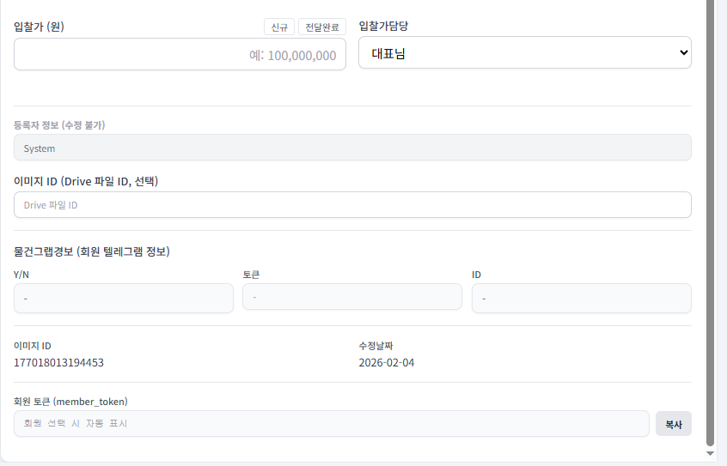
1
2
3
4

Slide 9
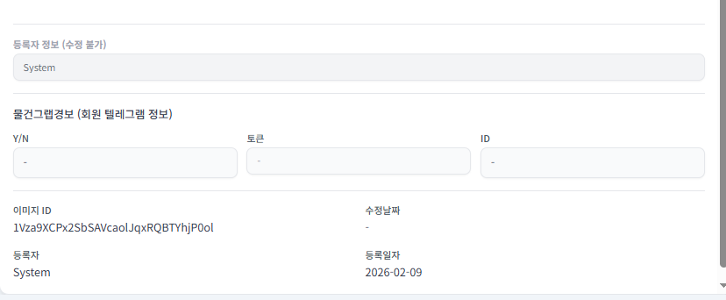
1
2

Slide 10
2026년 3월 2일
1. 2025타경1234 부산동부 추천 이정우 대표님 입찰요청
2. 2025타경1234 부산동부 추천 이정우 대표님 입찰요청
3. 2025타경1234 부산동부 추천 이정우 대표님 입찰요청
4. 2025타경1234 부산동부 추천 이정우 대표님 입찰요청

